Slide 1


teknolojiye bağımlı
yaşama
LİSE
Notes:
Bu sunudaki içeriğin daha ayrıntılı hâline Yeşilay tarafından lise çağı öğrencilerine ve çocuklara yönelik hazırlanmış aşağıdaki kitapçıktan ulaşabilirsiniz:
Teknolojiye Bağımlı Yaşama, Mehmet Dinç, 2016, İstanbul, Yeşilay TBM Alan Kitaplığı Dizisi No: 4.

Slide 2
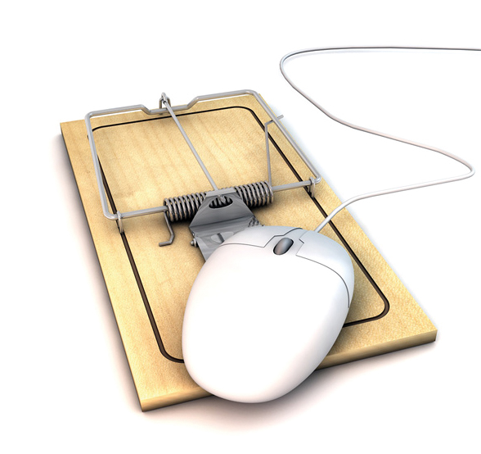
Sunum İçeriği
Bağımlılık Nedir?
Teknoloji Bağımlılığı Nedir?
Belirtileri Neler Olabilir?
Sebepler Neler Olabilir?
Kimler Risk Altında?
Adım Adım Teknoloji Bağımlılığı
Teknolojik Bağımlılıklar
Teknoloji Kullanımını Nasıl Zararlı Hale Getiriyoruz?
Teknoloji Bağımlılığının Zararları
Teknoloji Testi
Kendimi Nasıl Koruyabilirim?
Bağımlılık Riskinden Korunmak İçin Neler Yapabilirim ?
02

Slide 3
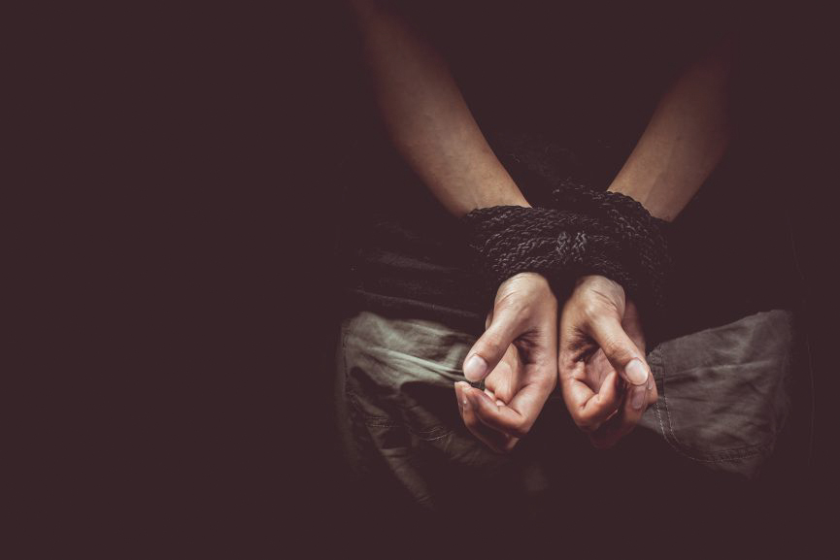
Bağımlılık Nedir?
Bağımlılık, kişinin kullandığı bir nesne veya yaptığı
bir eylem üzerinde kontrolünü kaybetmesi ve
onsuz bir yaşam sürememeye başlamasıdır.
Kullanım ve davranış hayatın ciddi bir bölümünü
kaplar, kişi yapmak zorunda olduğu işler ve ilişkiler dışında bütün vaktini ve fiziksel enerjisini büyük oranda bağımlı olduğu maddeye veya eyleme yatırır.
03
Notes:
Genel bağımlılık tanımı yapıldıktan sonra «Günümüzde sıklıkla görülen bağımlılıklardan biri de teknoloji bağımlılığıdır.» denilerek bir sonraki sunuma geçilir.

Slide 4
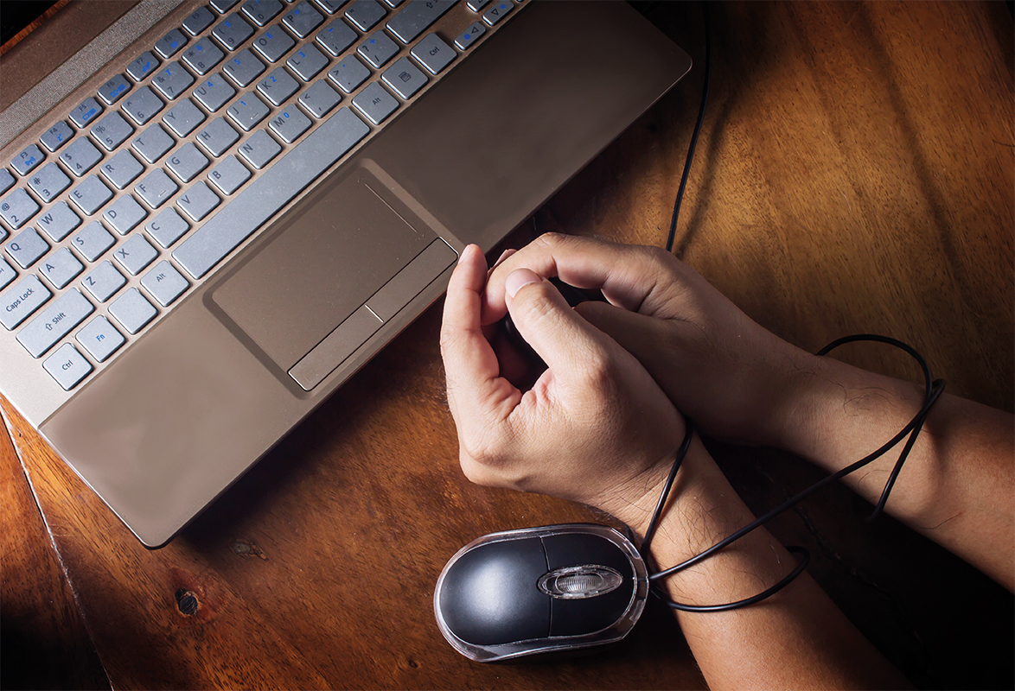
Teknoloji Bağımlılığı Nedir?
Teknoloji bağımlılığı, teknolojiyi kullanmada
ve onunla ilişkide kişinin iradesini
kaybetmesi, kendini denetleyememesi
ve onsuz bir yaşam sürememeye
başlaması hâlidir.
04

Slide 5
Bağımlılık Kartı Oyunu
05
Notes:
Öğrenciler ikişerli gruplara ayrılır ve her gruba uzunca bir ip verilir. İp yerine bant ya da uygun görülen başka bir materyal de kullanılabilir. Bağımlılık kartından her gruba verilir. Bu kart daha önce hazırlanmamışsa tahtaya yansıtılabilir. Bağımlılık Kartı örneğini https://uygulayici.tbm.org.tr/tbm/Lise-Yesilay-Kulubu-Etkinlikleri sitesinde, Teknoloji Bağımlılığı içeriğinden ulaşabilirsiniz.
Eşlerden biri ellerini birleştirir. Diğeri maddeleri sırasıyla sorar. Her “Evet” cevabı için bir tur ip ellere dolanır. Kaç tur ip dolandığı not edilir. İp turu fazlalaştıkça kurtulmanın zor olması bağımlılıkla ilişkilendirilir. İpin ilk turlarında kurtulmak için harcanan çaba ile son halinde harcanan çaba kıyaslanır. Sırayla diğer eşe de aynı uygulamanın yapılması için zaman tanınır.
Maddeler:
Her evet cevabı için arkadaşınızın eline bir tur ip döndürünüz.
Her geçen gün teknolojik aletlerle daha fazla zaman geçiriyorum.
Teknoloji ile zaman geçirmediğimde asabi, huzursuz ve boşlukta hissediyorum.
Kontrol çabalarım başarısız oluyor.
Bedenim zarar görüyor.
Psikolojik gelişimim zarar görüyor.
Teknoloji kullanımımı sınırlamak isteyenlerle çatışıyorum.
Duygu durumum bozuluyor.
Uyku düzenim bozuluyor.
Yemek düzenim bozuluyor.
Teknolojik aletlerle geçirdiğim zamanı ifade ederken yalan söylüyorum.

Slide 6
Belirtileri Neler Olabilir?
Teknoloji bağımlılığın başladığını ya da başlamak üzere
olduğunu aşağıdaki davranışlardan anlayabiliriz;
Teknoloji başında harcanan
vaktin giderek artması
Teknolojiden uzak kalınca huzursuzluk,
uykusuzluk, öfke gibi yoksunluk belirtilerinin
ortaya çıkması
Ruhsal, sosyal, adli ya da bedensel
bir sorun oluşturmasına rağmen
teknolojinin kullanılmaya devam edilmesi
06

Slide 7
Belirtileri Neler Olabilir?
Planlanandan daha fazla
teknoloji karşısında kalınması
Zamanın büyük çoğunluğunun fiilen
ya da zihnen teknolojiyle geçirilmesi
Teknoloji başında geçirilen vakitle
ilgili kontrolün kaybedilmesi
Teknolojinin, sorumlulukların
(iş, okul, aile, bireysel temizlik gibi)
yerine getirilmesini engellemesi
07

Slide 8

Sebepler Neler Olabilir?
Kontrolsüz ve ölçüsüz kullanımın ne olduğuna dair bilgi eksikliği
Bağımlılığın sonuçlarını bilmemek veya önemsememek
Merak duygusunu kontrol edememek
Bağımlı arkadaş çevresinin içerisinde bulunmak
Can sıkıntısı ve yapacak daha iyi bir şey bulamamak
08

Slide 9
Sebepler Neler Olabilir?
Dışlanma korkusuyla arkadaşlarının her istediğini kabul etmek
Sosyal ilişki kuramamak ya da kurarken güçlük çekmek
Problemleri nasıl çözeceğini bilmemek ve sorunları çözmek
yerine teknolojiye yönelmek
Gerçek dünyada başarılamayan şeyleri sanal dünyada
elde etmeye çalışmak
09

Slide 10
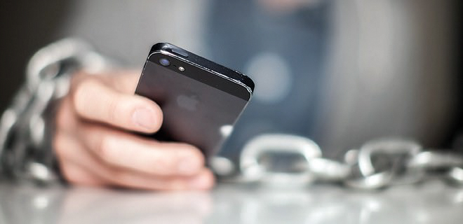
Kimler Risk Altında?
Spordan uzak duran ve hareketsiz yaşamı tercih edenler
Olumsuz ve bağımlı arkadaş çevresi bulunanlar
Ders başarısı sürekli düşük olan ya da okul dışı faaliyetlere karşı isteksiz olanlar
Arkadaş edinme, iletişim kurma ve iletişimi devam ettirme becerileri az olanlar

Slide 11
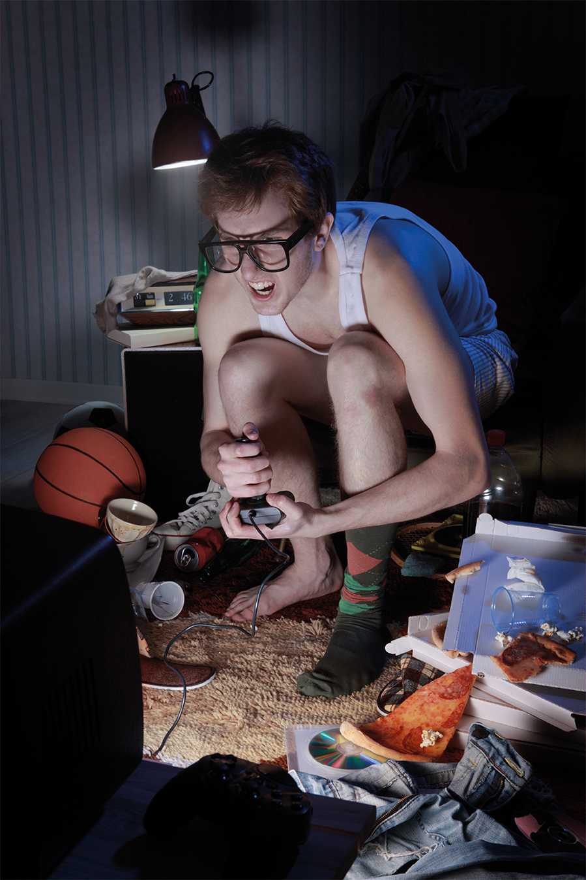
Kimler Risk Altında?
Aile içi çatışmalar yaşayan, sağlıklı iletişimi olmayan aile üyeleri
Hayatlarında kaliteli vakit geçirebileceği aktiviteler bulunmayanlar
Sosyal ilişkilerinde kendini ifade etmekte güçlük yaşayanlar
Aileleri, teknolojiyi olumsuz ve bilinçsiz kullanan bireyler

Slide 12
Sosyal Kullanım: Grupla Olmak
Kişinin belli bir teknolojik ürünü devamlı
ve düzenli olarak kullanan bir çevresi vardır. O çevreye girmek veya grup içinde kalmak üzere kendisi de kullanır. Grubun gündemine dâhil olur, dışında kalmaktan kurtulur.
Deneysel Kullanım: Merak
Kişi herhangi bir şekilde bir site,
bir oyun, bir uygulama veya benzer
bir teknoloji ürününden haberdar
olur, onu merak eder ve dener.
Bağımlı Kullanım: Sorunun Ağına Takılıp Kalmak Kişinin artık kullanmak için herhangi bir sebebe ihtiyacı yoktur,
bütün zamanını ve eylemlerini sırf
bağlandığı teknoloji ürününe göre belirler ve o ürüne ayırır.
Operasyonel Kullanım: Belli Bir Amaç Gütmek
Kişi zevk almak, problemlerden kaçmak, boş zaman
doldurmak, can sıkıntısından kurtulmak, insanlardan
uzak kalmak gibi amaçlarla bir teknolojik ürünü
kullanmaya başlar ve kullanmaya devam eder.

Slide 13
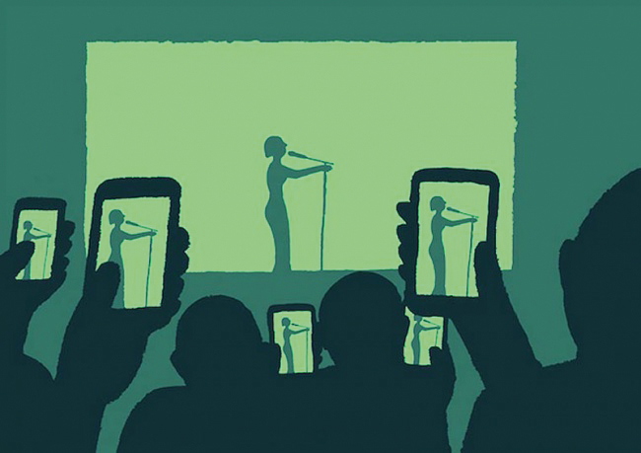

Hayatımızdaki gerçekler yerini sanallığa bıraktıkça,
anı yaşama isteğimizi kaybederiz.
13

Slide 14
Teknolojik Bağımlılıklar
İNTERNET VE
SOSYAL MEDYA
TELEFON
VE TABLET
OYUN
KONSOLLARI
BİLGİSAYAR
VE TELEVİZYON

Slide 15

Sosyal medya bağımlılık yapar mı?
Canınız sıkılınca aklınıza gelen ilk seçenekse,
Gerçek hayatınızın önüne geçiyorsa,
Günlük hayatınızın ve sorumluluklarınızın aksamasına sebep oluyorsa,
Gerçek arkadaşlıkların yerini sanal arkadaşlıklar ve takipçiler alıyorsa,
Aşırı zaman alıyor ve ulaşılamadığında huzursuzluk oluşturuyorsa,
Sürekli bir şeyler paylaşma ihtiyacı duyuyorsanız,
sosyal medya bağımlısı olduğunuzdan söz edilebilir.

Slide 16
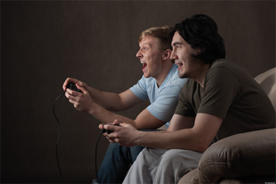
Peki ya oyunlar?
Giderek oyun başında daha fazla zaman geçiriyorsanız,
Aile ya da arkadaşlarla birlikte vakit geçirmek yerine
oyun oynamayı tercih ediyorsanız,
Oyunlarda alınan başarı ve ilerlemeleri gerçek hayattaki
başarılardan daha çok önemsemeye başladıysanız,
Ailenizden uzaklaşıyor, oyun başında geçirilen süreyle ilgili
tartışmalar yaşıyorsanız,
Oyun başında geçirilen fazla süre sonucu notlarınız kötüleşmiş, devamsızlık sorunlarınız başlamış, arkadaşlık ilişkileriniz bozulmuş, uykusuz kalmaya başlamışsanız; oyun bağımlısı olduğunuzdan söz edilebilir.

Slide 17
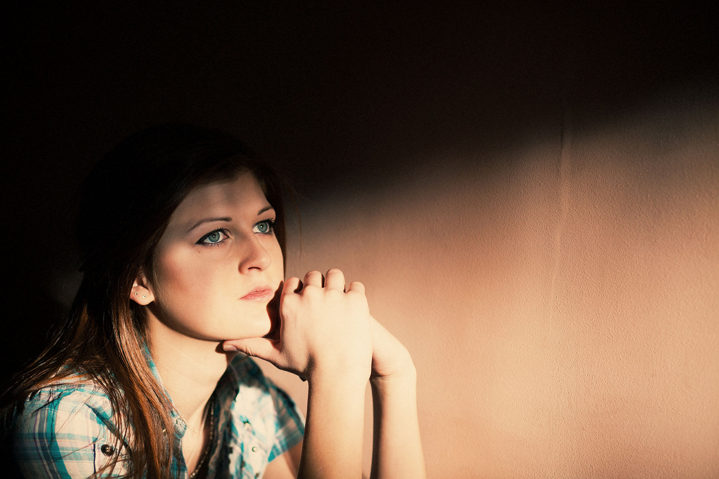
Kurtulmak İçin Öneriler:
Yavaş yavaş ama kararlı olarak azaltın.
Oyunun yerini doldurun (Spor, hobi, vb.)
Düşünün! Sanal ortamdaki başarı ve
saygınlık mı daha değerli, gerçek hayattaki mi?
Zararlarını, sizden aldıklarını değerlendirin.
Gerekirse uzman yardımı alın.

Slide 18
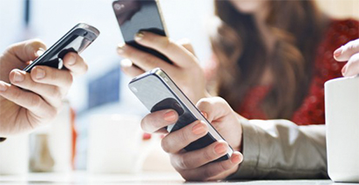
Cep Telefonu
Aşağıdaki cümlelerin en az 5’ine katılıyorsanız
cep telefonu bağımlısı olma riski taşıdığınız söylenebilir:
1. Cep telefonumu sık sık kontrol ederim.
2. Cep telefonumu her zaman yanımda taşırım.
3. Uyuduğumda cep telefonum ulaşabileceğim yerde durur.
4. Cep telefonumu kullanmaktan günlük işlerime vakit ayıramıyorum.
5. Kendimi kötü hissettiğimde cep telefonumu kullanmak bana iyi gelir.
6. Cep telefonumu kullanmadığım zamanlarda kendimi kötü hissederim.
7. Başkalarıyla sohbette veya yemekte birlikteyken bile cep telefonumu sık sık kullanırım.

Slide 19
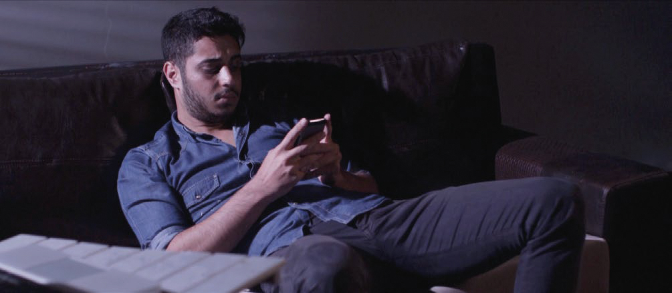
Cep Telefonu Bağımlılığıyla Baş Etmek İçin
Sabah uyandığınızda kendinizi hazır hissetmeden
(giyinmeden, kahvaltı etmeden vb.) cep telefonunuzu
elinize almayın.
Güne pozitif ve sağlıklı şeylerle başlayın
ve öyle sürdürün.

Slide 20
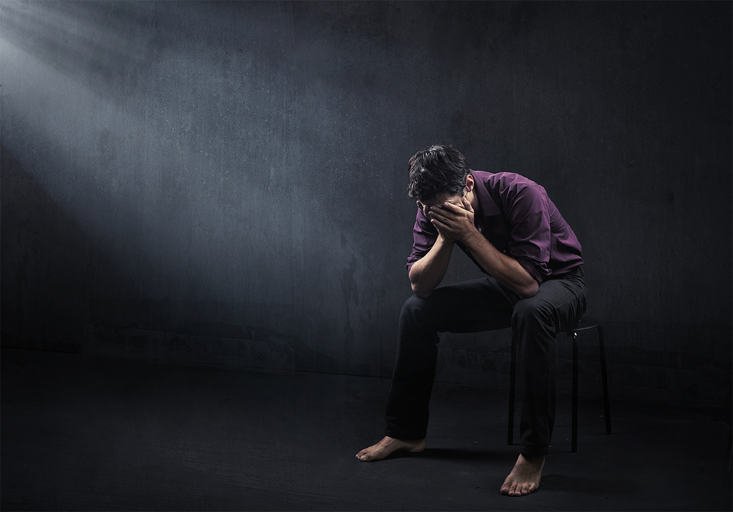
Cep Telefonu Bağımlılığıyla Baş Etmek İçin
Yatağınıza gitmeden en son 30 dakika önce
telefonunuzu kontrol edin. Eğer mesajlarınız,
cevapsız aramalarınız varsa dönüş yapmak için
ertesi günü bekleyin.
Uyku düzeninizi korumaya özen gösterin.

Slide 21
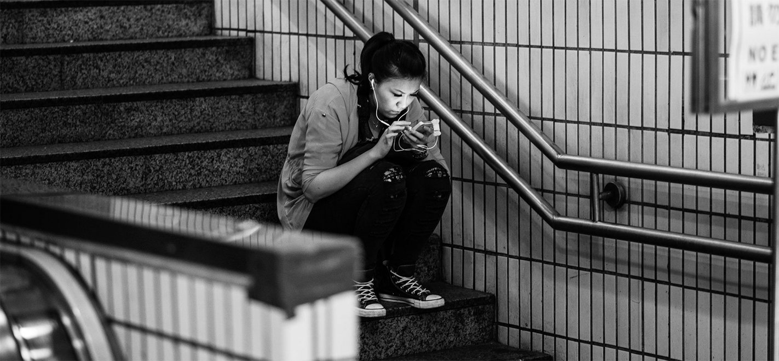
Cep Telefonu Bağımlılığıyla Baş Etmek İçin
Öncellikle cep telefonuyla yapmakta olduğunuz en önemsiz aktiviteye karar verin ve onu azaltmaya başlayın.
Bir kişiyle yüz yüze iletişimdeyken cep telefonunuzu
uzak bir yere koyma veya kapatma konusunda
kendinizle anlaşın.
Yemek yerken, arkadaşlarınızla gezerken,
ders çalışırken, cep telefonlarınızı kullanmayın.

Slide 22
Teknoloji Kullanımını
Nasıl Zararlı Hale Getiriyoruz?
Teknolojiyi denetimsiz, sınırsız ve amaçsızca kullanarak,
Teknolojiyi, uygun olmayan içeriklere muhatap olacak şekilde ve
uzun süreli kullanarak,
SONUÇ :
Sosyal fobi
Huzursuzluk
Mutsuzluk
Teknolojiyi, gündelik yaşamı ve sorumlulukları aksatacak
şekilde kullanarak,
Teknolojiyi; fiziksel, sosyal, psikolojik ve zihinsel gelişimi olumsuz
etkileyecek şekilde kullanarak teknoloji kullanımını
kendimiz için zararlı hale getiririz.

Slide 23
Bağımlılık Gelişebilir!
Çocuk/genç dış dünyadan kopup bilgisayar ve internet
için diğer sorumluluklarını ihmal edebilir.
Dışarıda ya da okulda arkadaşlarıyla etkileşim içinde
olmak yerine eve kapanabilir.
Kendi oluşturduğu sanal dünyası içinde
kaybolur ve sosyal yaşamdan kopar.

Slide 24
Sağlığımıza Zarar Verebilir!

Slide 25
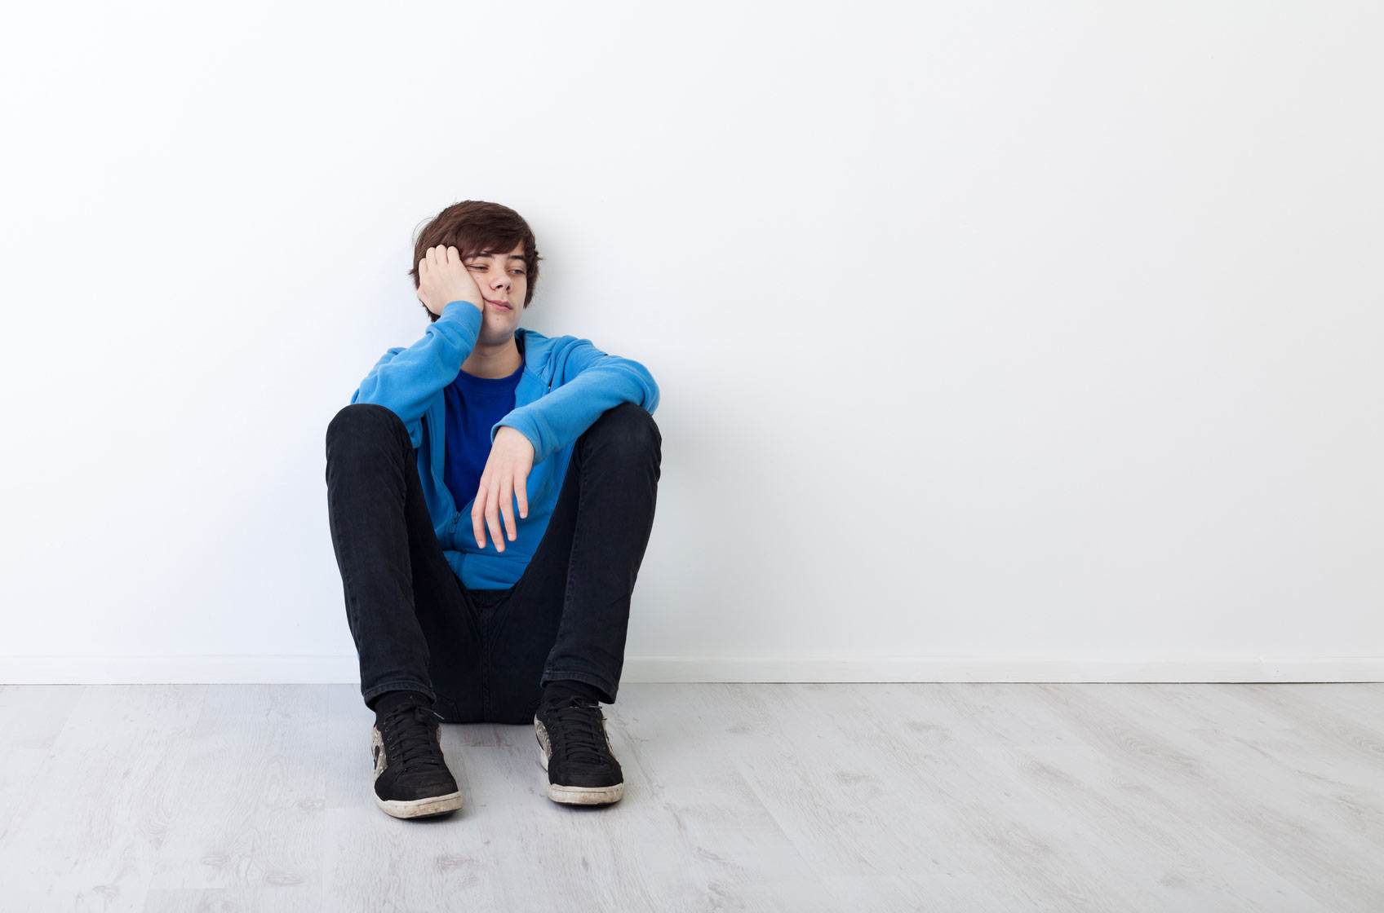
Başka Zararları Yok mu?
İçe dönüklük (çekinme-kaçınma hâli)
Özgüvende düşüş
Sürekli uykusuz ve yorgun görünmeler
Sosyal gelişimde önemli ölçüde gerileme, çevreyle arasındaki ilişkinin zayıflaması ya da kopması
25

Slide 26
Başka Zararları Yok mu?
İnternetteki arkadaşlıkları fiziksel
arkadaşlıklara tercih etme
Giderek yalnızlaşma ve yüz yüze
ilişki kurmakta güçlük yaşama
Sosyal kaygı düzeyinde ve saldırganlık
davranışlarında yükselme
Kuru gözler, baş ve sırt ağrıları
26

Slide 27



Slide 28
Teknoloji Testi
Soruları okuyup kendinizi değerlendiriniz.
Kendinize yandaki puanlardan uygun
olanı veriniz ve verdiğiniz puanı not ediniz.
Testin sonunda puanlarınızı toplayınız.
Böylece internet ve teknoloji bağımlılığı
konusunda durumunuzu belirlemiş olacaksınız.
Haydi o zaman, soruları cevaplayalım.
Notes:
Öğrencilerden puanlama tablosunu takip edebilmek için bir kağıt çıkartmalarını isteyiniz. Öğrenciler, siz her soru sorduğunuzda kendileri için uygun olan puanı kağıtlarına yazsınlar. Cevapların yanındaki numaralar ile puanlama tablosundaki numaraların aynı olduğunu hatırlatınız. En son, çıkan sonuçları birlikte değerlendiriniz.

Slide 29
Teknoloji Testi
1
Bilgisayar ya da diğer teknolojik aygıtlarınla geçirdiğin
zaman yüzünden gündelik sorumluluklarında
aksama oluyor mu?
Nadiren
Zaman zaman
Sık sık
Çoğu zaman
Her zaman

Slide 30
Teknoloji Testi
2
Daha fazla internette kalmak için evdeki
sorumluluklarınızı ne sıklıkta ihmal ediyorsunuz?
Nadiren
Zaman zaman
Sık sık
Çoğu zaman
Her zaman

Slide 31
Teknoloji Testi
3
İnternetin heyecanını dostlarınızın
yakınlığına ne sıklıkta tercih ediyorsunuz?
Nadiren
Zaman zaman
Sık sık
Çoğu zaman
Her zaman

Slide 32
Teknoloji Testi
4
İnternet üzerinden ne sıklıkta
yeni biriyle arkadaşlık kuruyorsunuz?
Nadiren
Zaman zaman
Sık sık
Çoğu zaman
Her zaman

Slide 33
Teknoloji Testi
5
Hayatınızdaki insanlar internette geçirdiğiniz
süre konusunda ne sıklıkta şikâyet ediyorlar?
Nadiren
Zaman zaman
Sık sık
Çoğu zaman
Her zaman

Slide 34
Teknoloji Testi
6
İnternette geçirdiğiniz zaman nedeniyle işinizde ya da
derslerinizde ne sıklıkta problem yaşıyorsunuz?
Nadiren
Zaman zaman
Sık sık
Çoğu zaman
Her zaman

Slide 35
Teknoloji Testi
7
Bir şey yapmadan önce sosyal medya hesaplarınızı ne
sıklıkta kontrol ediyorsunuz?
Nadiren
Zaman zaman
Sık sık
Çoğu zaman
Her zaman

Slide 36
Teknoloji Testi
8
İşteki veya dersteki performansınız ya da
üretkenliğiniz ne sıklıkta internet sebebiyle düşüyor?
Nadiren
Zaman zaman
Sık sık
Çoğu zaman
Her zaman

Slide 37
Teknoloji Testi
9
İnternette ne yaptığınız sorulduğunda,
ne sıklıkta saldırgan ya da ketum oluyorsunuz?
Nadiren
Zaman zaman
Sık sık
Çoğu zaman
Her zaman

Slide 38
Teknoloji Testi
10
Hayatınızla alakalı sizi rahatsız eden düşünceleri
ne sıklıkta interneti kullanarak zihninizden uzaklaştırıyorsunuz?
Nadiren
Zaman zaman
Sık sık
Çoğu zaman
Her zaman

Slide 39
Teknoloji Testi
11
Ne sıklıkta kendinizi tekrar ne zaman
internete gireceğinizi düşünürken buluyorsunuz?
Nadiren
Zaman zaman
Sık sık
Çoğu zaman
Her zaman

Slide 40
Teknoloji Testi
12
İnternetin olmadığı bir hayatın boş,
keyifsiz ve sıkıcı olacağını ne sıklıkta düşünüyorsunuz?
Nadiren
Zaman zaman
Sık sık
Çoğu zaman
Her zaman

Slide 41
Teknoloji Testi
13
İnternetteyken meşgul edildiğinizde ne sıklıkta bağırıyor,
sinirleniyor ya da sıkılmış duruyorsunuz?
Nadiren
Zaman zaman
Sık sık
Çoğu zaman
Her zaman

Slide 42
Teknoloji Testi
14
Gece geç vakitlere kadar internette olduğunuz için
ne sıklıkta uykusuz kalıyorsunuz?
Nadiren
Zaman zaman
Sık sık
Çoğu zaman
Her zaman

Slide 43
Teknoloji Testi
15
İnternette olmadığınızda, internete ne zaman
geri döneceğinizle ne sıklıkta meşgul oluyorsunuz
veya internette olduğunuzu ne sıklıkta hayal ediyorsunuz?
Nadiren
Zaman zaman
Sık sık
Çoğu zaman
Her zaman

Slide 44
Teknoloji Testi
16
İnternetteyken kendinizi ne sıklıkta kendinize
“Birkaç dakika daha!” derken buluyorsunuz?
Nadiren
Zaman zaman
Sık sık
Çoğu zaman
Her zaman

Slide 45
Teknoloji Testi
17
İnternette geçirdiğiniz vakti azaltmaya
ne sıklıkta çalışıyor ancak başarılı olamıyorsunuz?
Nadiren
Zaman zaman
Sık sık
Çoğu zaman
Her zaman

Slide 46
Teknoloji Testi
18
İnternette ne kadar kaldığınızı yakınlarınızdan
saklamaya ne sıklıkta çalışıyorsunuz?
Nadiren
Zaman zaman
Sık sık
Çoğu zaman
Her zaman

Slide 47
Teknoloji Testi
19
Arkadaşlarınızla dışarı gitmek yerine
internette kalmayı ne sıklıkta tercih ediyorsunuz?
Nadiren
Zaman zaman
Sık sık
Çoğu zaman
Her zaman

Slide 48
Teknoloji Testi
20
İnternet kullanmadığınız zaman ne sıklıkta depresif,
huysuz ve kaygılı oluyor ve internet kullandığınızda
bu durumun geçtiğini hissediyorsunuz?
Nadiren
Zaman zaman
Sık sık
Çoğu zaman
Her zaman

Slide 49
İşte Sonuç
Ortalama bir internet kullanıcısısınız. Bazen internette biraz fazla
kalabiliyor ancak kullanımınızı genel olarak kontrol edebiliyorsunuz.
20-49 Puan Arası
İnternet sebebiyle zaman zaman veya sık sık problem yaşıyorsunuz. İnternet kullanımının hayatınız üzerindeki tam etkisini ciddi şekilde değerlendirmelisiniz.
50-79 Puan Arası
İnternet kullanımınız hayatınızda önemli problemlere sebep oluyor. İnternetin hayatınız üzerindeki etkisini değerlendirmeli ve internet kullanmanıza sebep olan problemleri tespit etmelisiniz.
80-100 Puan Arası
Notes:
Sonuçlarla ilgili öğrencilerle kısaca değerlendirme yapın. Sonuçların ciddiye alınması ve gerekiyorsa bir uzmandan yardım alınmasının önemli olduğunu belirtin.
Kısa değerlendirme sonrasında bu kullanımlarla ilgili bazı tavsiyelerde bulunacağınızı belirterek, diğer slaytlara geçiniz.

Slide 50
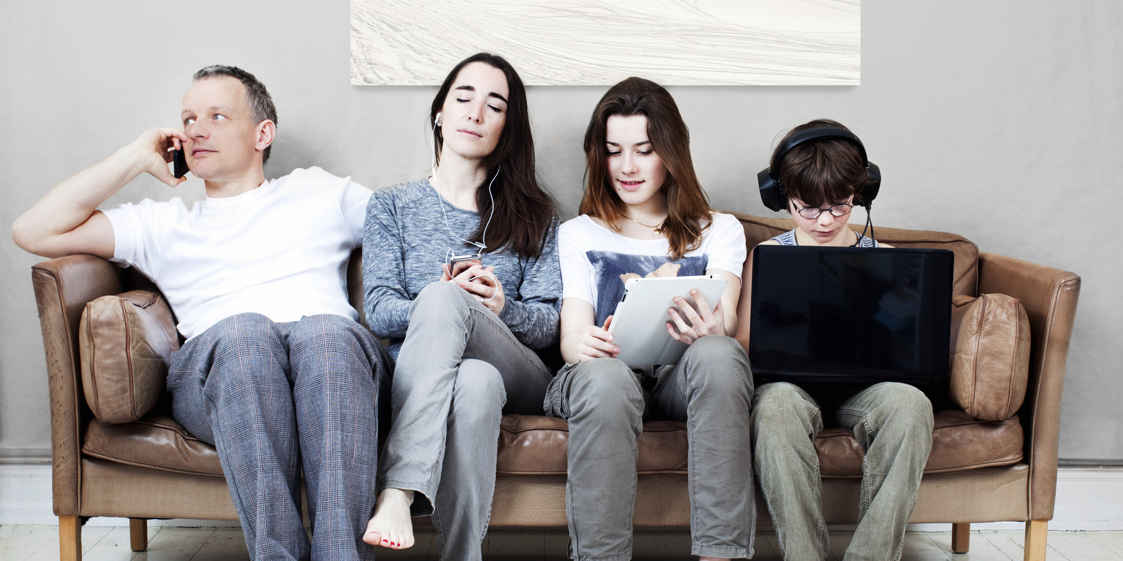
Peki, Ne Yapmalıyım?
Alternatifler Oluşturun
Evde/okulda ya da ev/okul dışında severek
yapabileceğiniz alternatifler bulun.
Bu bir spor ya da hobi çalışmasına
katılmak da olabilir, okulda sınıfça ya da
evde ailece oyunlar oynamak ya da
sohbet etmek de olabilir.

Slide 51
Peki, Ne Yapmalıyım?
Hep Oturmak Olmaz!
Sürekli teknolojik alet başında olmak, fiziksel aktivitemizi
kısıtlayarak hareketsiz bir yaşam sürmemize sebep olur
ve bu durum sağlığımızı olumsuz etkiler.

Slide 52

Peki, Ne Yapmalıyım?
Ortak Vakitleri Çoğaltın
Aile olarak geçirdiğiniz ortak vakitlerin
olmasına ve bu vakitlerde herkesin birlikte
olmasına özen gösterin. Özellikle kahvaltı ve
akşam yemeklerini beraberce yemeye dikkat edin.

Slide 53
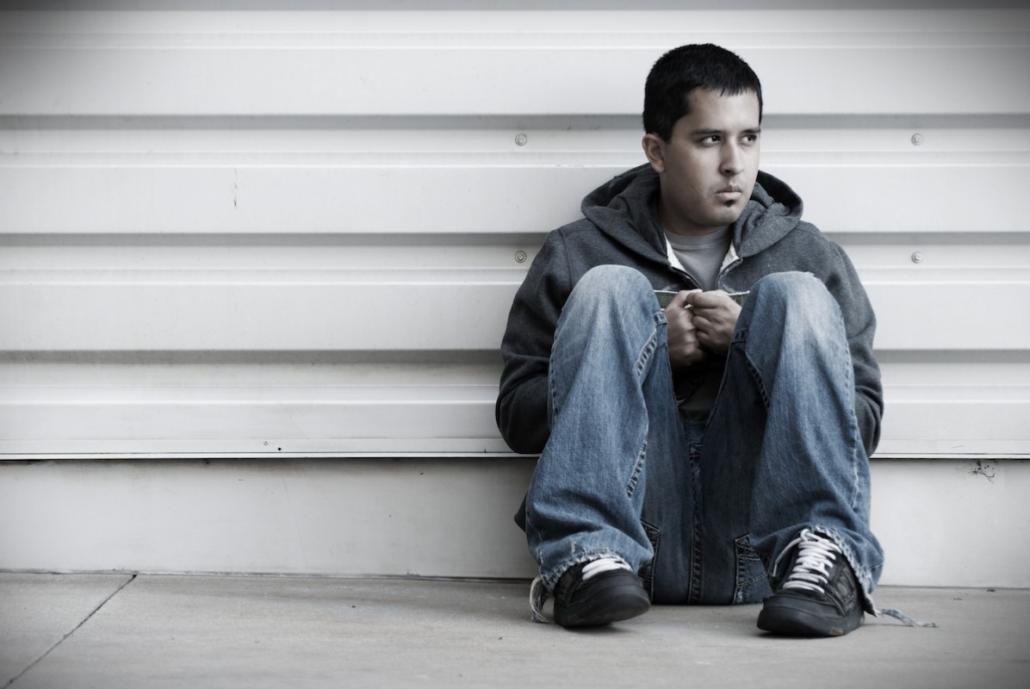
Peki, Ne Yapmalıyım?
Zaman Sınırlaması Şart
Teknoloji ile geçireceğiniz zamanı
baştan planlayın.

Slide 54
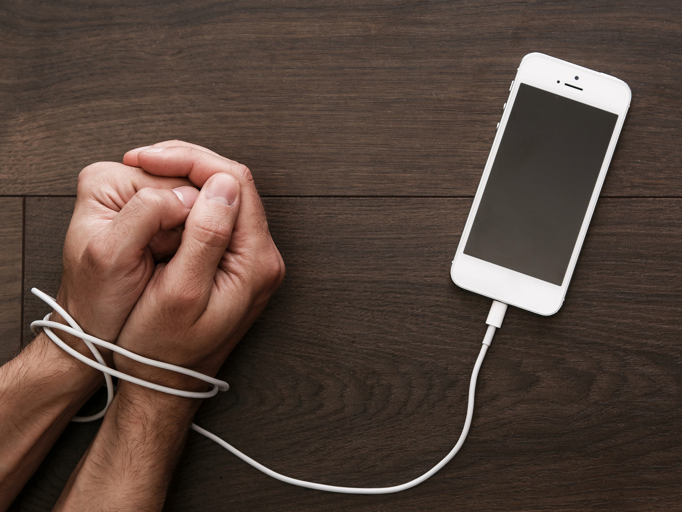
Peki, Ne Yapmalıyım?
Alışkanlıklarınızla Oynayın!
Alışkın olduğunuz teknoloji kullanma
zamanını ve mekânını tam zıt saatlere ve
mekânlara kaydırabilirsiniz.

Slide 55
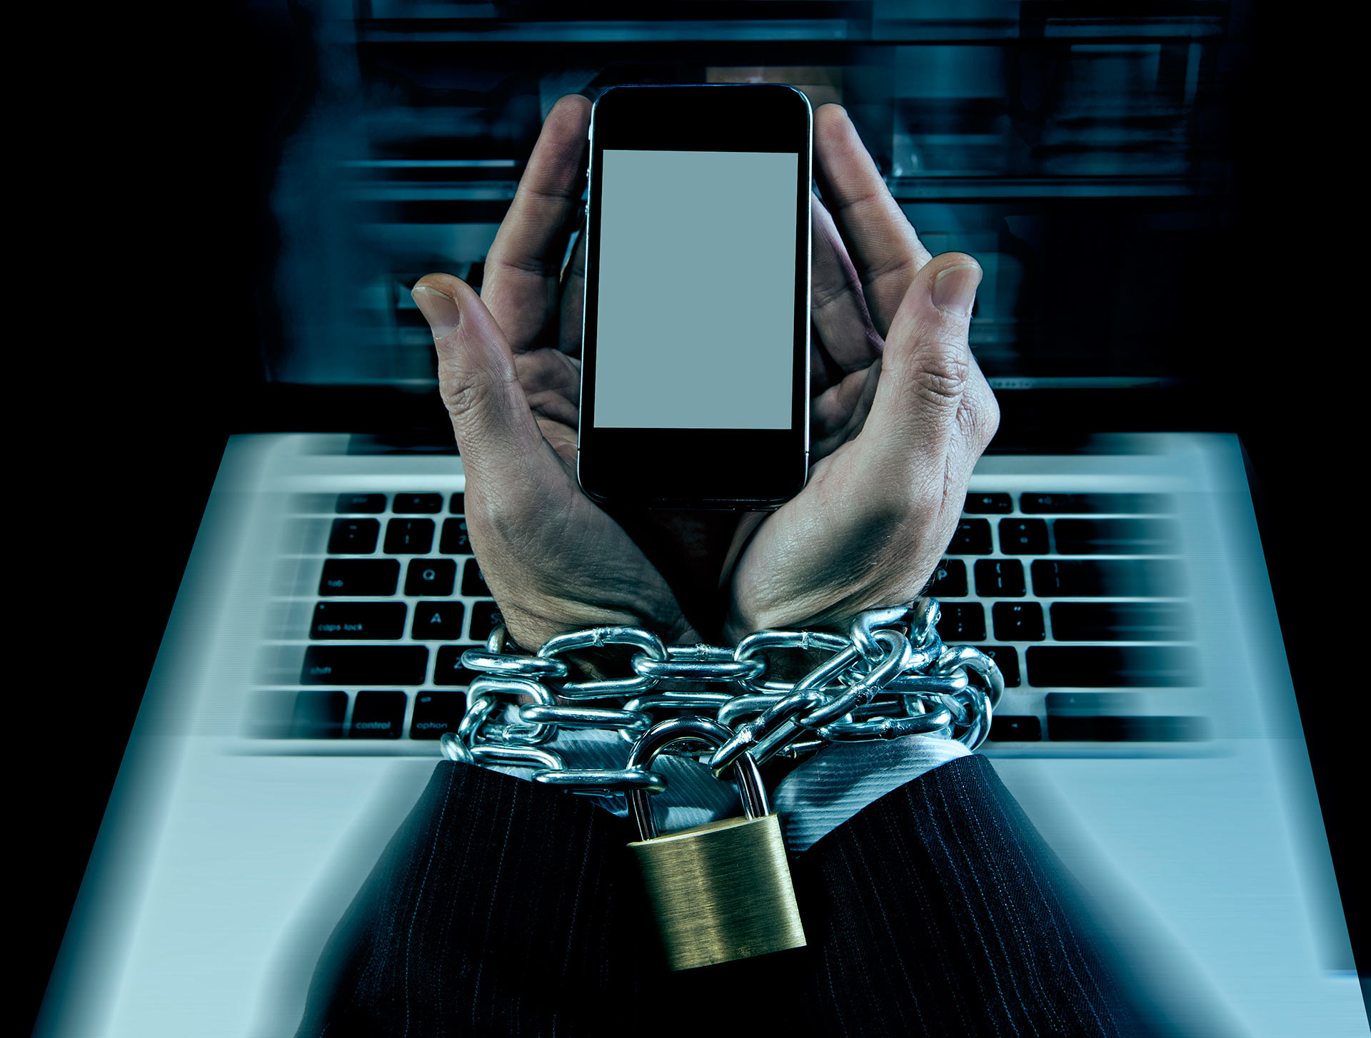
Peki, Ne Yapmalıyım?
Dış Durdurucu Kullanın!
Makul süreyle teknoloji kullanımlarınızın
hemen ardına yapılması zorunlu bir iş
planlayabilirsiniz.

Slide 56
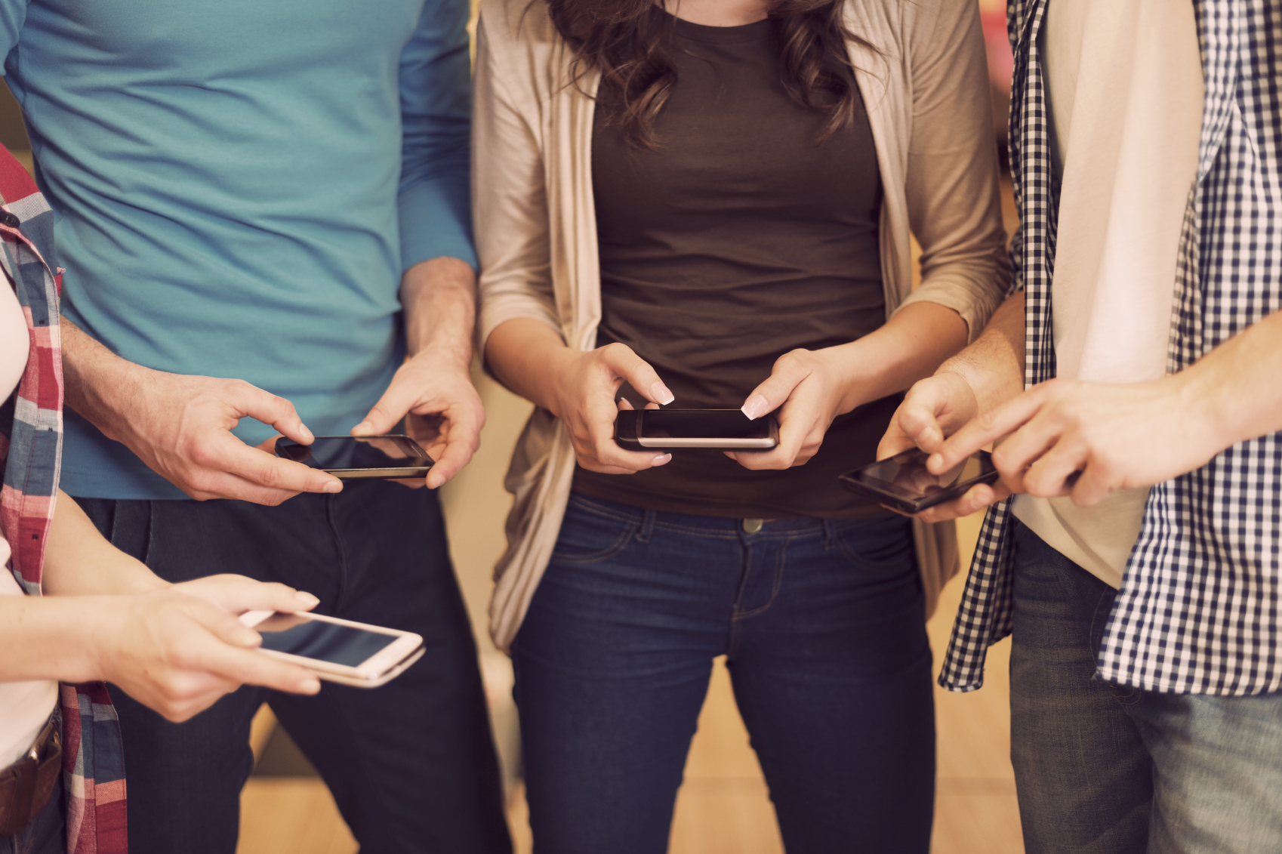
Peki, Ne Yapmalıyım?
Kendinize Hedefler Koyun!
Teknoloji kullanımınıza makul bir zaman
sınırlaması koyabilir ve bu süreyi yavaş yavaş
azaltabilirsiniz.

Slide 57
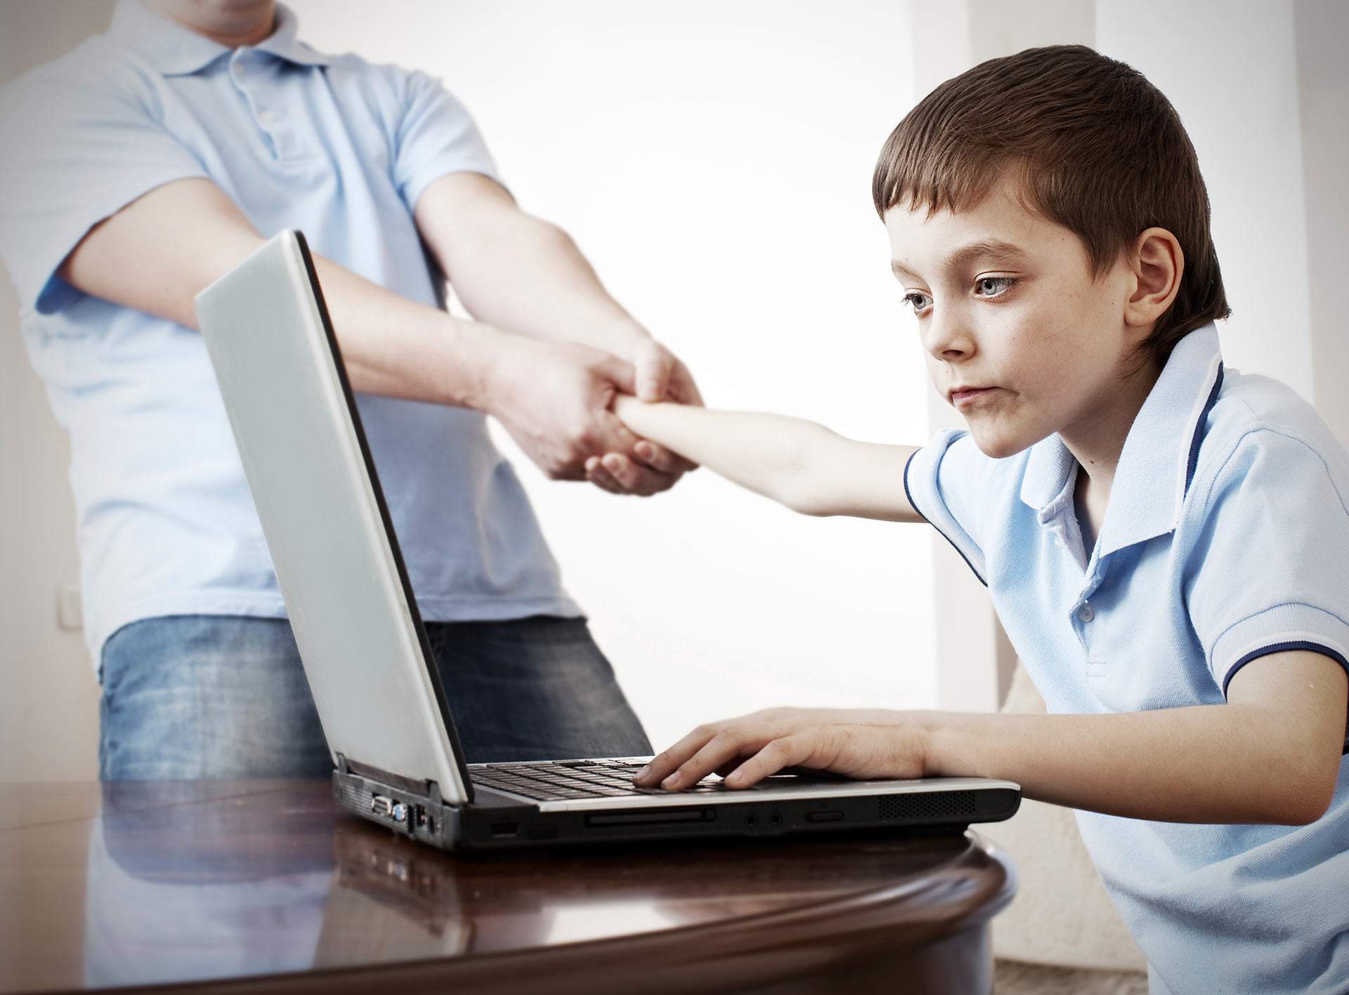
Peki, Ne Yapmalıyım?
Çok Kullandığınız İşlevlerden Uzak Durun
Çok sık kullandığınız teknoloji ürününün işlevinden
olabildiğince uzaklaşıp alternatiflerine
yönelebilirsiniz.

Slide 58
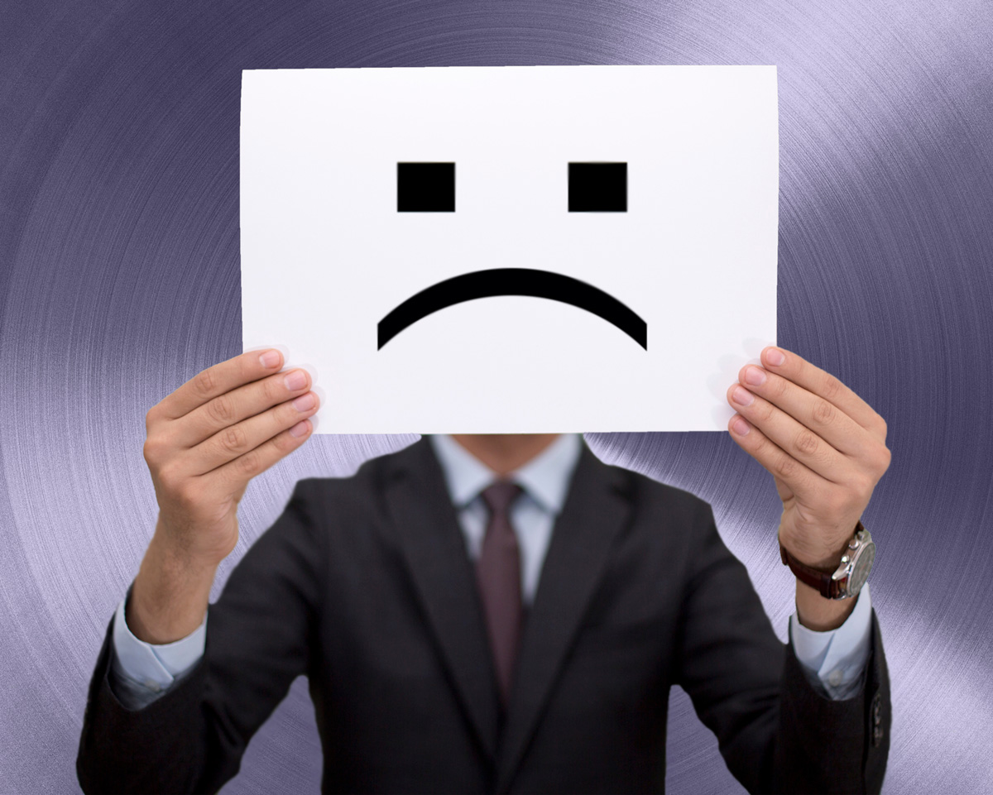
Peki, Ne Yapmalıyım?
Hatırlatıcı Kartlar Kullanın!
Teknolojinin bağımlı kullanımının neler
kaybettireceği ile ilgili hatırlatıcı kartları evinizin
uygun yerlerine asabilirsiniz.

Slide 59
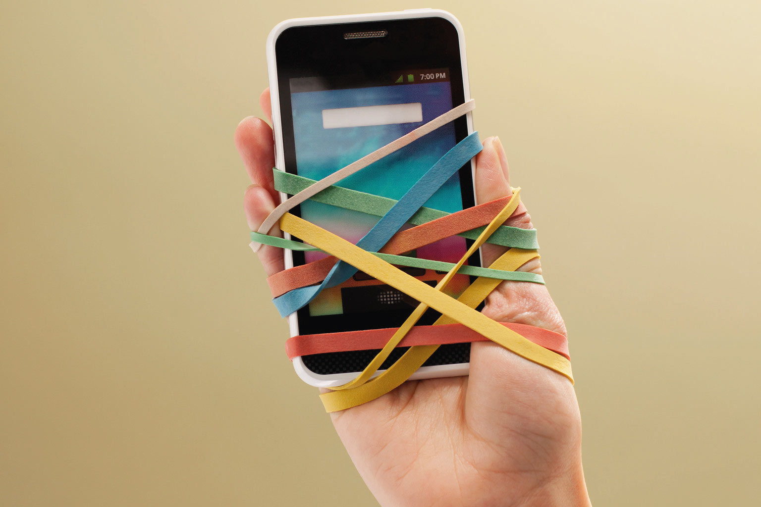
Peki, Ne Yapmalıyım?
Gerektiğinde Yardım İsteyin!
Başta okul rehber öğretmeni olmak üzere
ihtiyaç duyduğunuzda uzman desteği
alabilirsiniz.

Slide 60
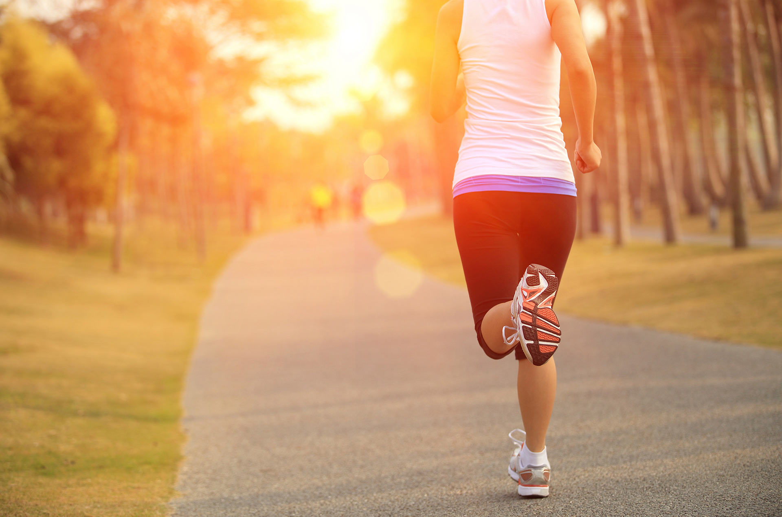
Peki, Ne Yapmalıyım?
Spor Yapın!
Spor yapmak vücutta biriken enerjiyi sağlıklı
bir şekilde boşaltmayı sağlayacağından
bağımlılığın tedavi sürecini
kolaylaştırabilecektir.

Slide 61

Peki, Ne Yapmalıyım?
Sosyal Beceriler Edinin!
Yeni sosyal becerilerin kazanılması
teknoloji bağımlılığının tedavisinde oldukça
faydalı olabilmektedir. Kendini ifade edebilme,
iletişim becerilerine sahip olabilme,
öfke kontrolü, zaman yönetimi becerilerine
sahip olabilme gibi…

Slide 62
Hayat nehri
netten akmıyor!
e-sosyal misiniz?
a-sosyal mi?
İnternete bağlı ol,
bağımlı olma.
Sosyal çevreni
sosyal medya ile
kısıtlama
Telefonun çeksin,
ama seni içine
çekmesin
Notes:
Bu slaydı ve bir sonraki slayttaki sloganları öğrencilere göstererek, grup olarak bir oylama yapılacağını belirtiniz.
«Bu eğitimin genelini düşündüğünüzde, sizin için en uygun slogan nedir?» sorusuyla oylamayı yapabilirsiniz.
Ya da:
«Siz bu eğitim sonrası başkalarına öneride bulunacak olsanız hangi sloganı seçerdiniz?» gibi bir soruya öğrencilerden görüş isteyebilirsiniz.

Slide 63
Sıfır teknoloji değil,
sınırsız teknoloji değil,
yeterince teknoloji.
Azı karar,
çoğu zarar.
Teknoloji çözüm üretir,
bağımlılık sorun üretir.

Slide 64

Notes:
Eğitimciye Not: Yeşilay Danışmanlık Merkezleri aynı zamanda bağımlı yakınlarına da psiko-sosyal destek vermektedir. Yakınınız ya da ailenizden biri varsa arayabilirsiniz.

Slide 65
teknolojiye bağımlı
yaşama
teşekkür ederiz
Notes:
Bu sunu Yeşilay tarafından lise çağı öğrencilerine ve çocuklara yönelik hazırlanmış aşağıdaki kitapçıktan yararlanılarak oluşturulmuştur:
Teknolojiye Bağımlı Yaşama, Mehmet Dinç, 2016, İstanbul, Yeşilay TBM Alan Kitaplığı Dizisi No: 4.

